Slide 1
Digitalna Holografija u Mikroskopiji
SVEUČILIŠTE U ZAGREBU
FAKULTET ELEKTROTEHNIKE I RAČUNARSTVA
DIPLOMSKI SEMINAR, RAČUNALNA GRAFIKA
David Emanuel Lukšić
Voditelj: prof. dr. sc. Željka Mihajlović
Zagreb, lipanj 2017.

Slide 2
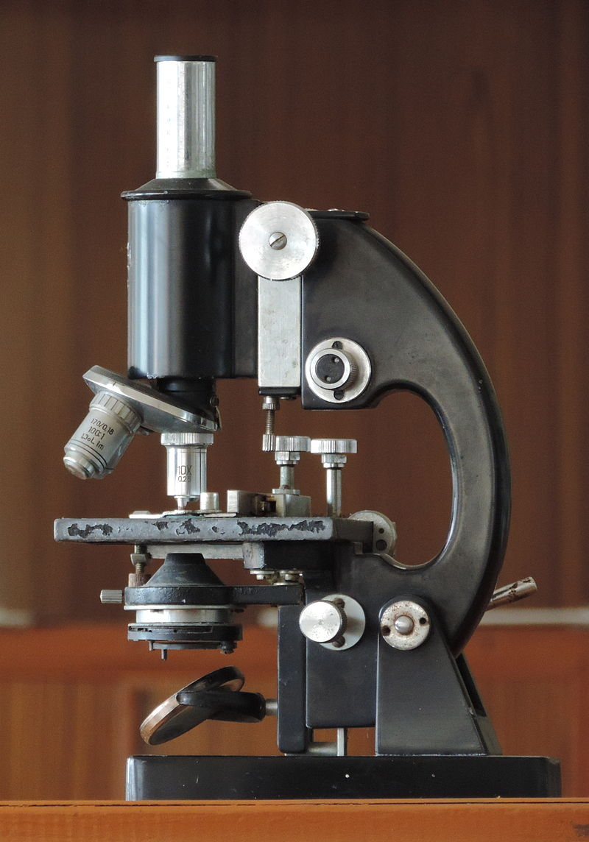
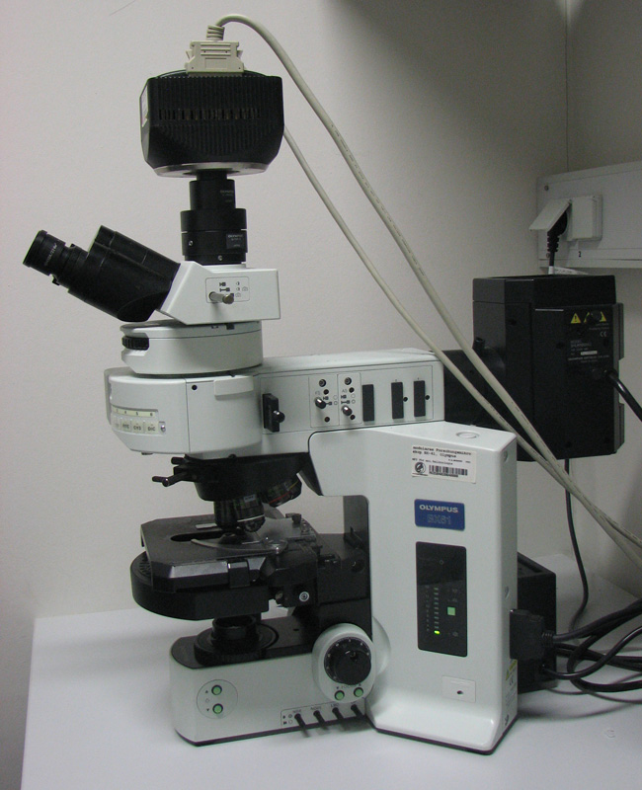
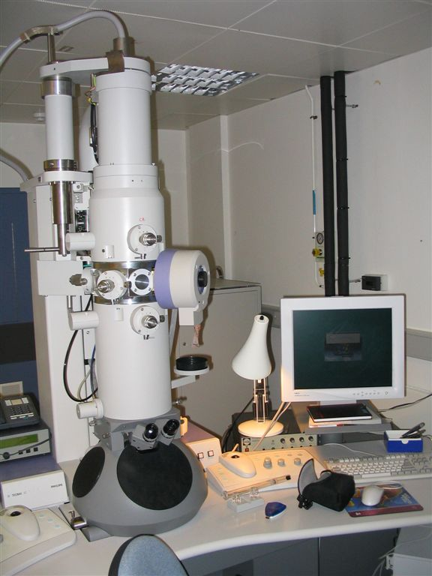
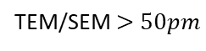
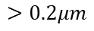
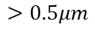
$$>0.5μm$$
$$>0.2μm$$
TEM/SEM $>50pm$

Slide 3

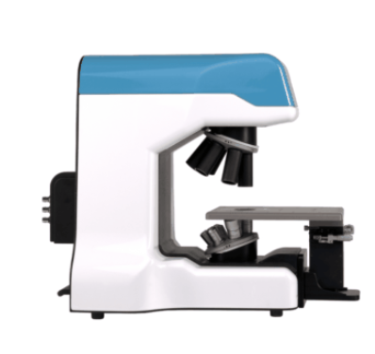
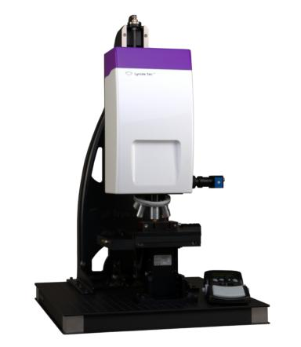
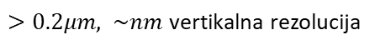
Holografski mikroskop (DHM)
Transmission DHM®
Reflection DHM®
$>0.2μm, \sim nm$ vertikalna rezolucija

Slide 4
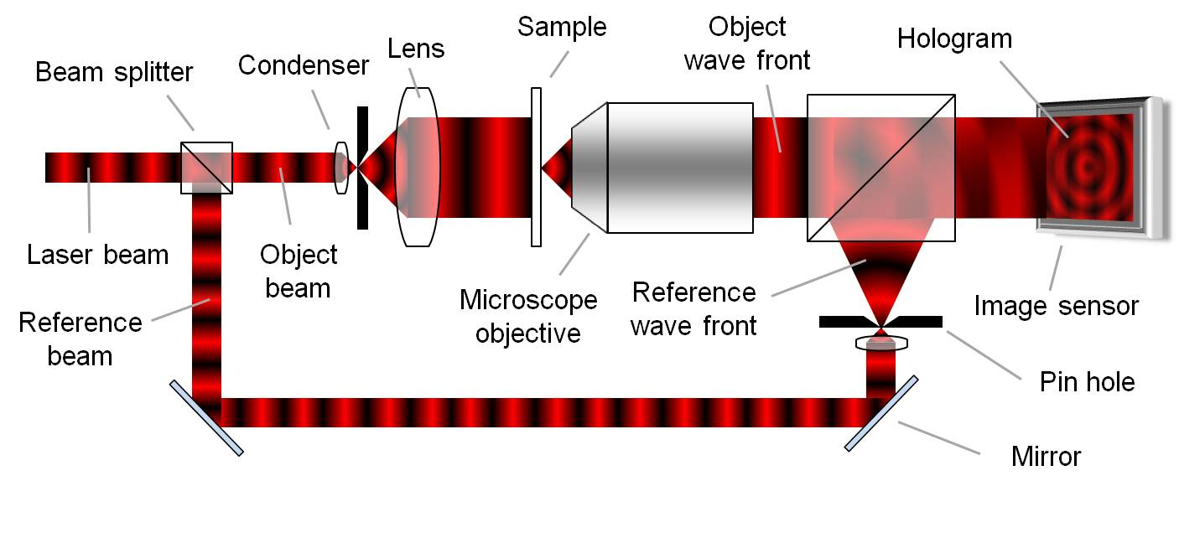

Slide 5
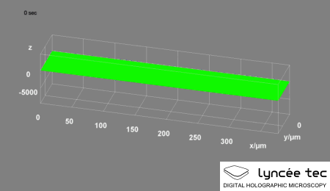
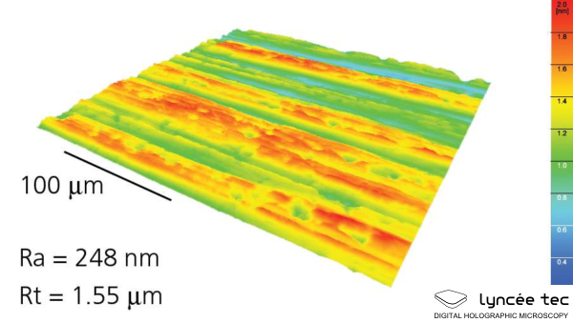
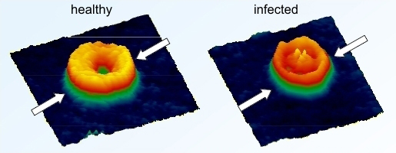

Slide 6
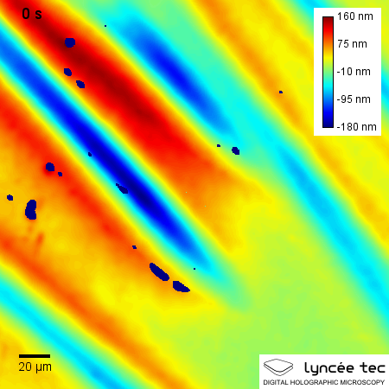
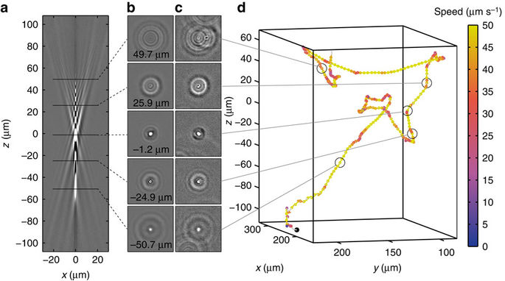

Slide 7
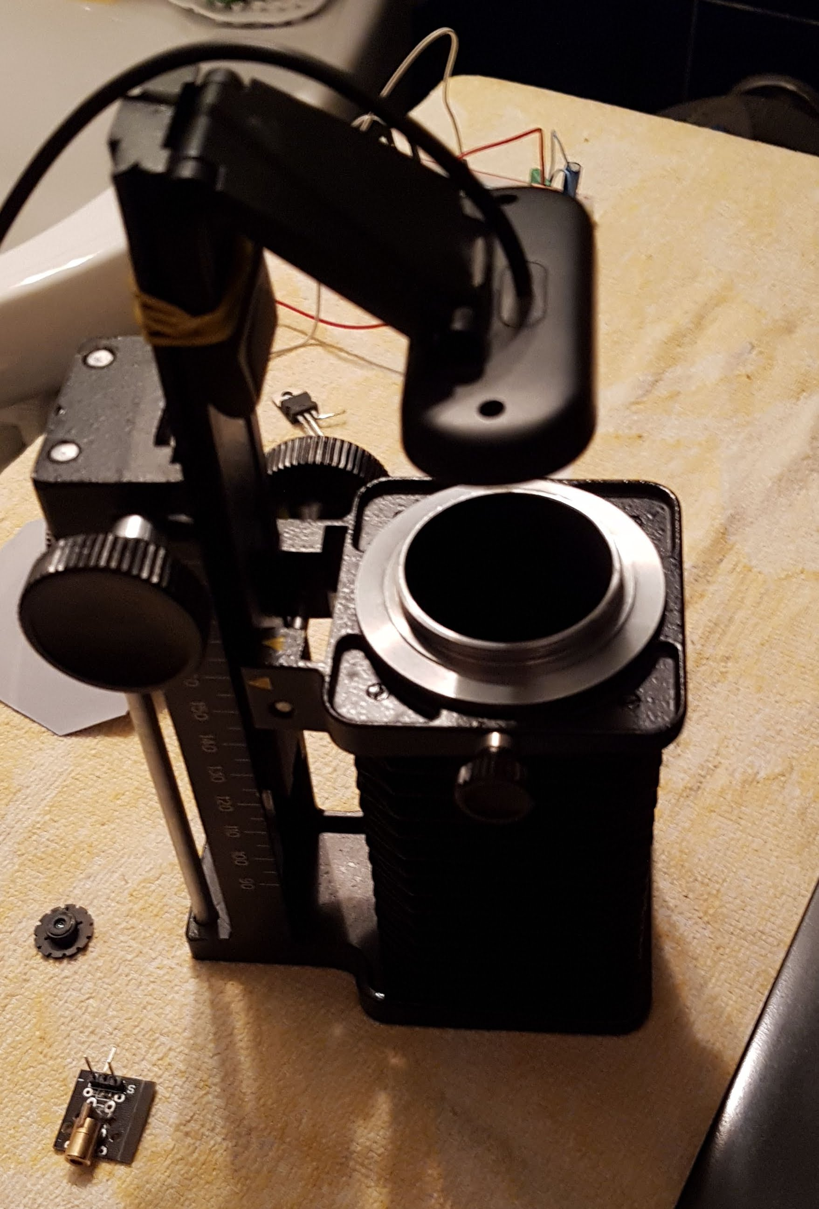
Mikroskop kućne izrade

Slide 8
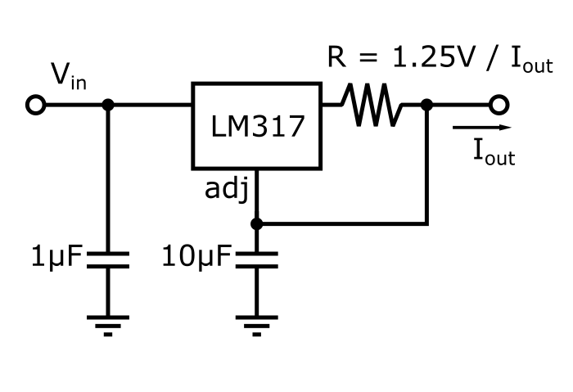
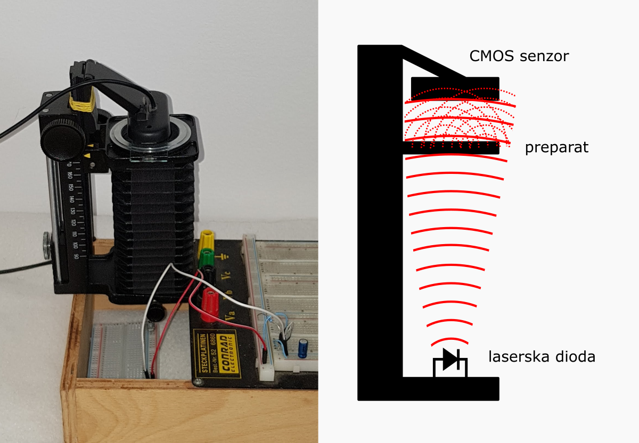
Struktura i princip rada
inline (on-axis) princip
nema skupih optičkih elemenata
web kamera 640x480
IC laser iz CD-pisača
jednostavan laser driver

Slide 9
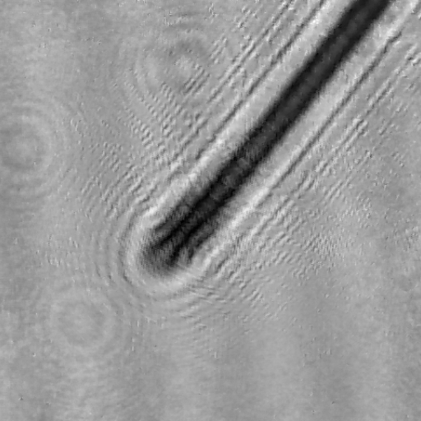
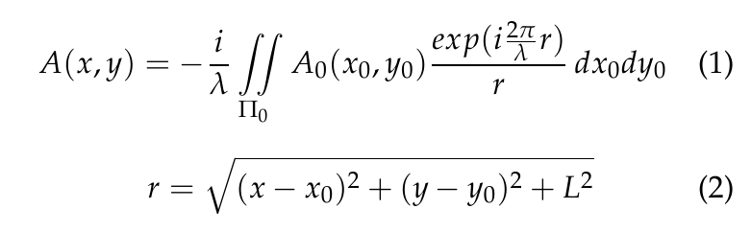

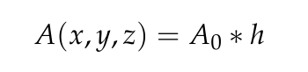
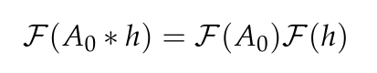
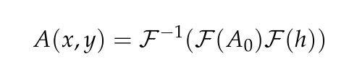
Obrada slike
formula:

Slide 10

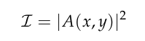
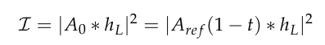
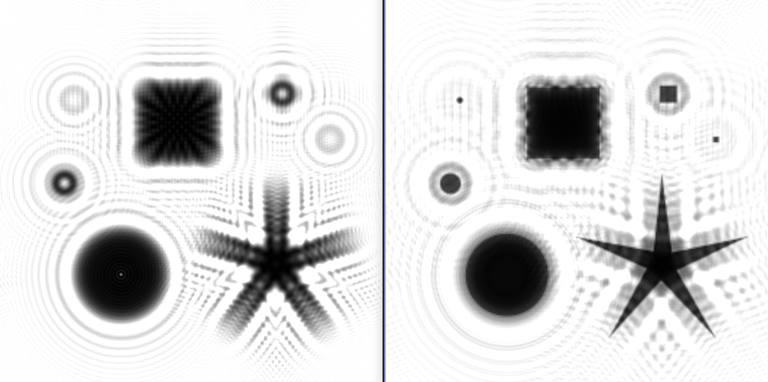
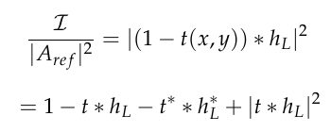
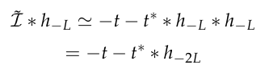
Slika blizanca
nedostatak inline DHM-a

Slide 11
Snimke kroz mikroskop

Slide 12
Upotrebljava se za...
Reflection DHM® :
topografija površina
provjera finih obrada površine
detekcija defekata
strukturirani tanki filmovi
Micro El. Meh. Sistemi (MEMS)
Transmission DHM® :
mikro-optičke komponente
kretanje mikro čestica u tekućinama
mikrobiologija podvodnih ekosistema

Slide 13
Povijesni razvoj
Denis Gabor, 1948. “New microscopic principle”, časopis Nature
1960. izum lasera
1962. prvi hologram
1971. Nobelova Nagrada iz Fizike za holografiju
kraj 20. st. razvoj metoda digitalne rekonstrukcije
DH na GPU u stvarnom vremenu

